Slide 1
Лекция: Структуры данных:

Slide 2
Структуры данных
Данные, на которых базируется информационная модель, представляют собой систему со всеми характерными признаками – элементным составом, структурой, назначением. Такие структурированные системы данных называют структурами данных.

Slide 3
Типы структур данных
Динамическое множество (в т.ч. стеки и очереди)
Графы
Деревья
Таблицы

Slide 4
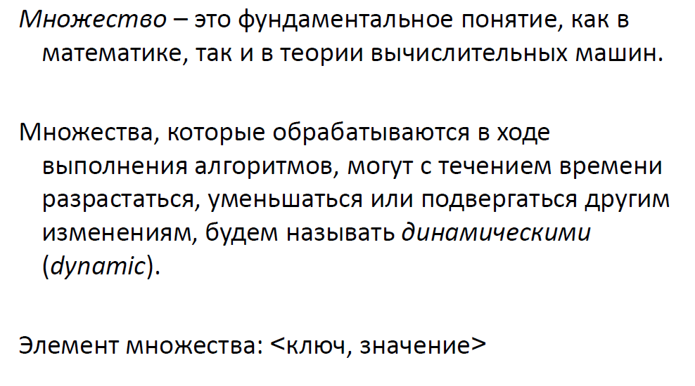
Динамическое множество

Slide 5
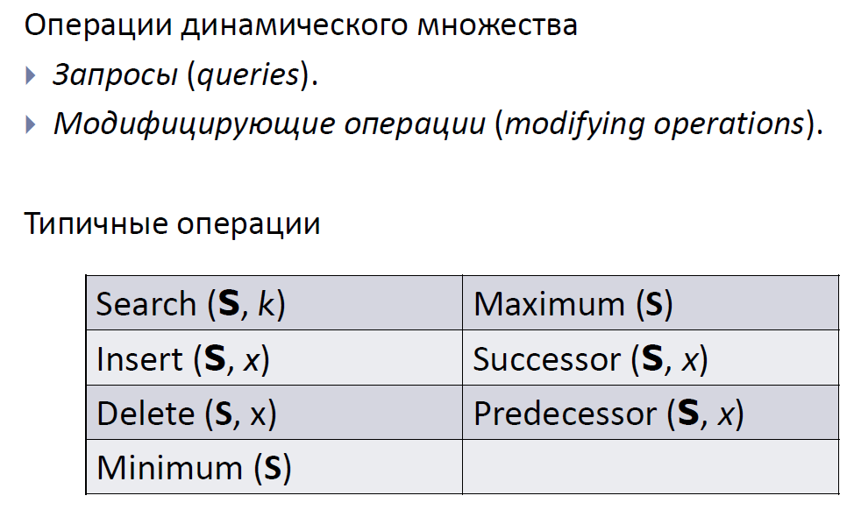
Динамическое множество

Slide 6
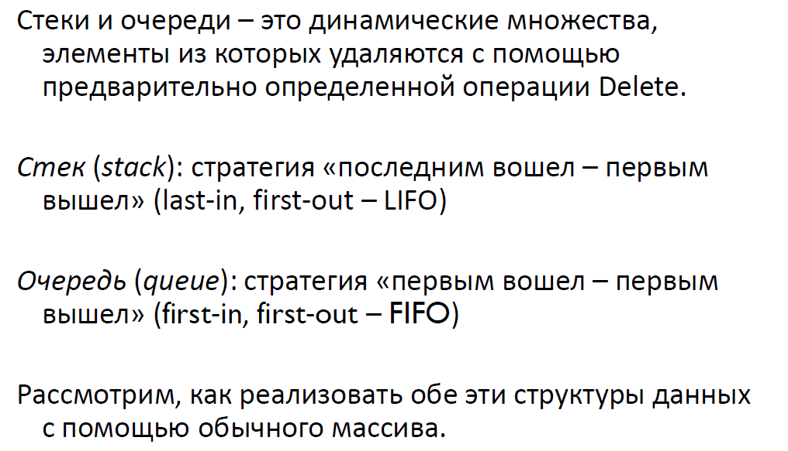
Стеки и очереди

Slide 7
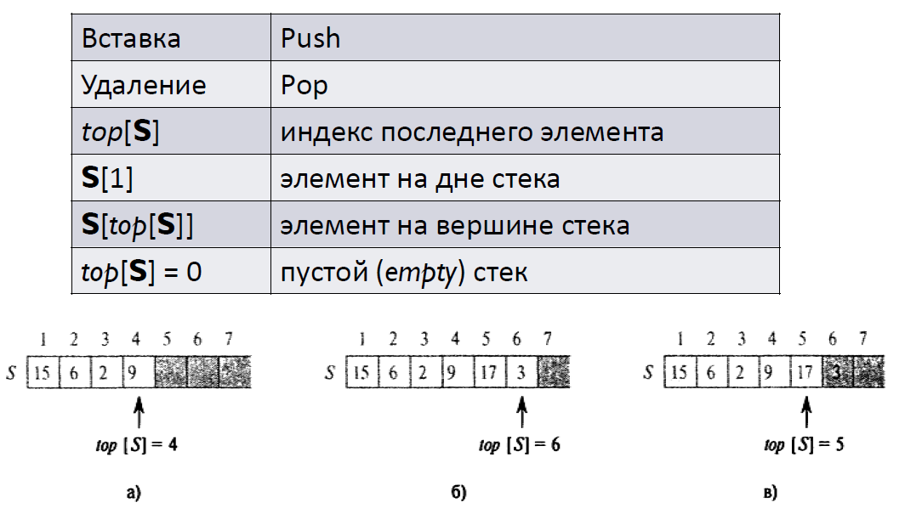
Стек

Slide 8
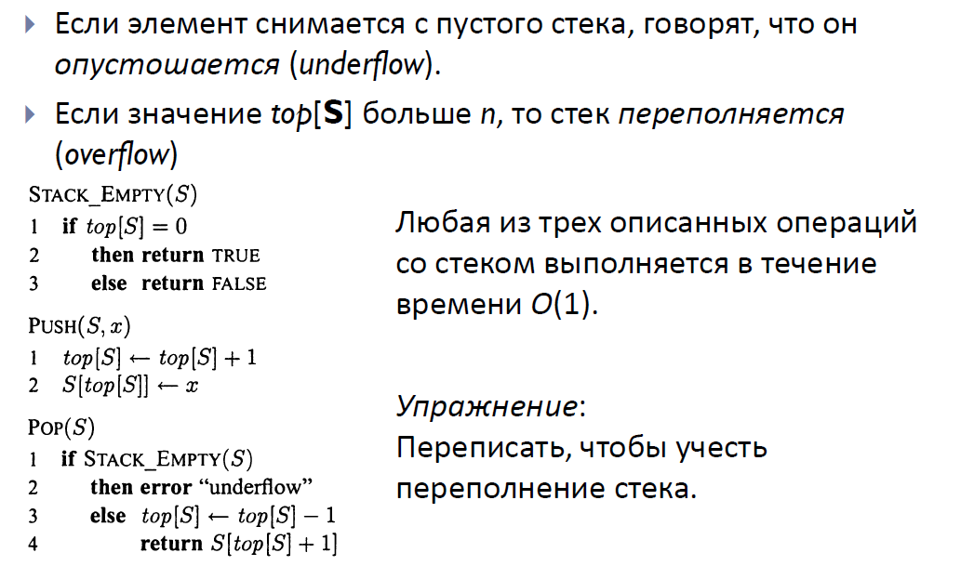
Стек

Slide 9
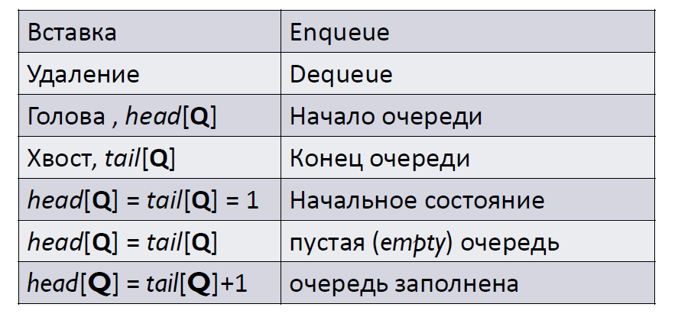
Очередь

Slide 10
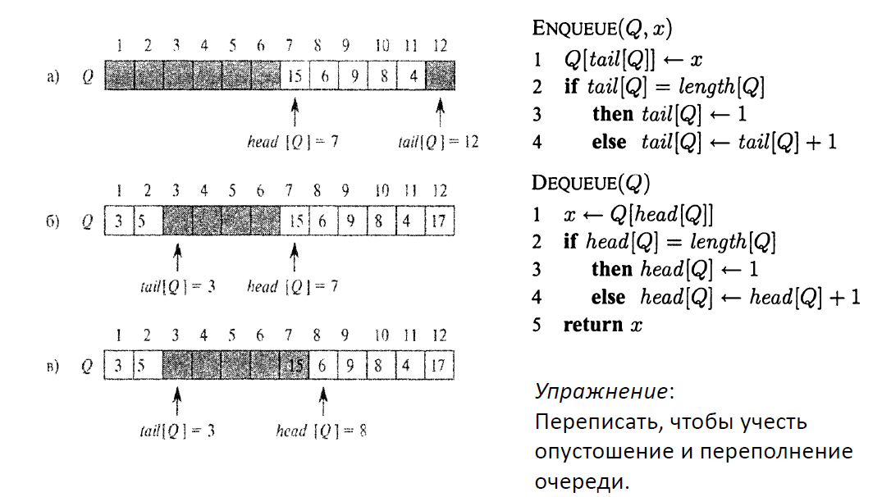
Очередь

Slide 11
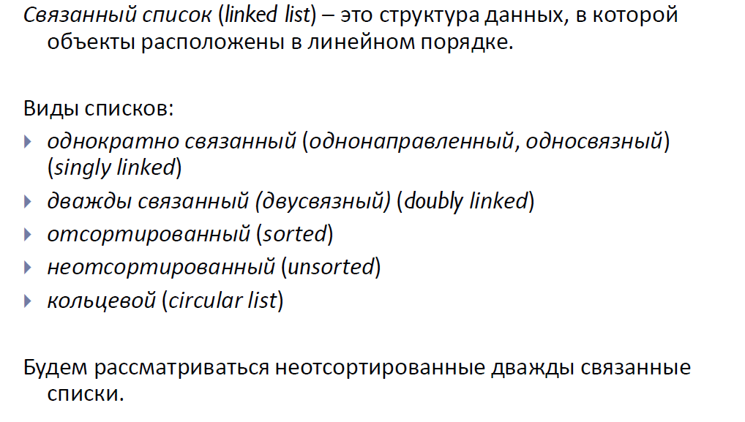
Связанные списки

Slide 12
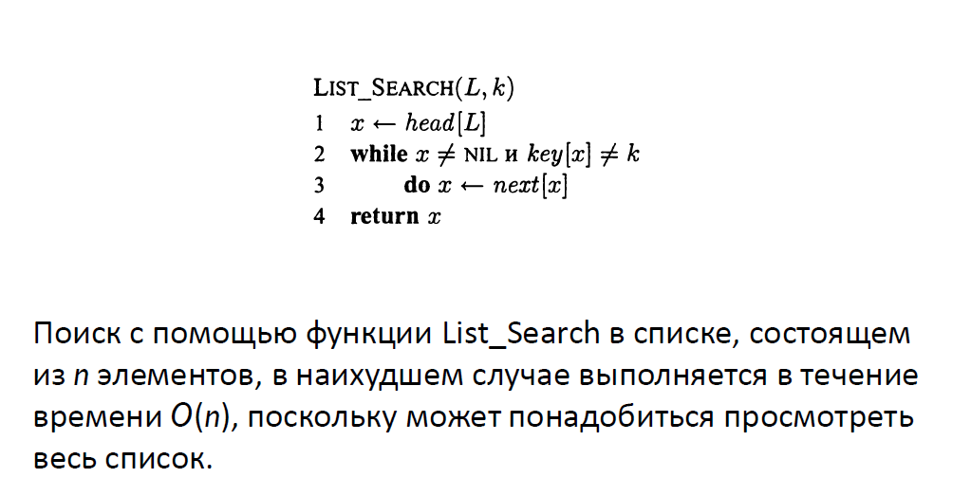
Поиск в связанном списке

Slide 13
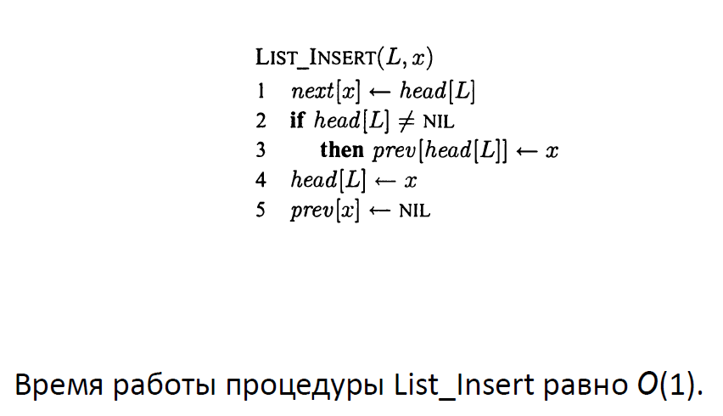
Вставка в связанный список

Slide 14
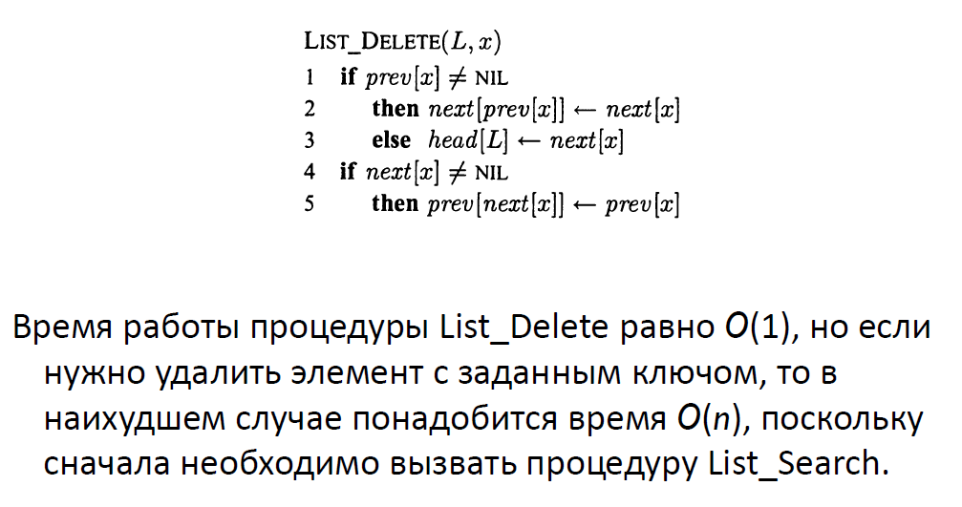
Удаление в связанном списке

Slide 15
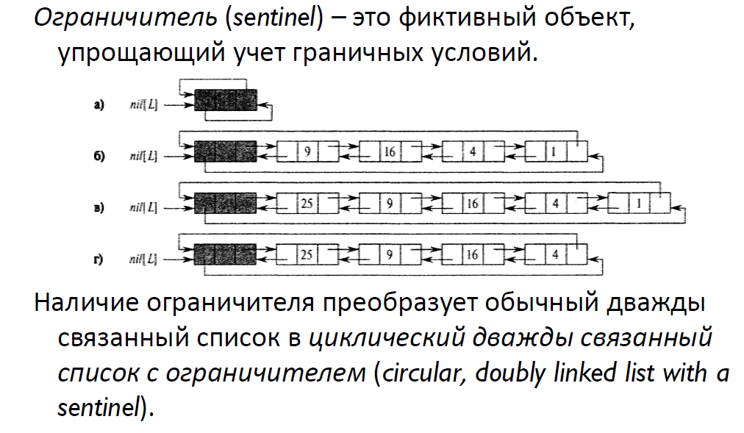
Ограничители

Slide 16
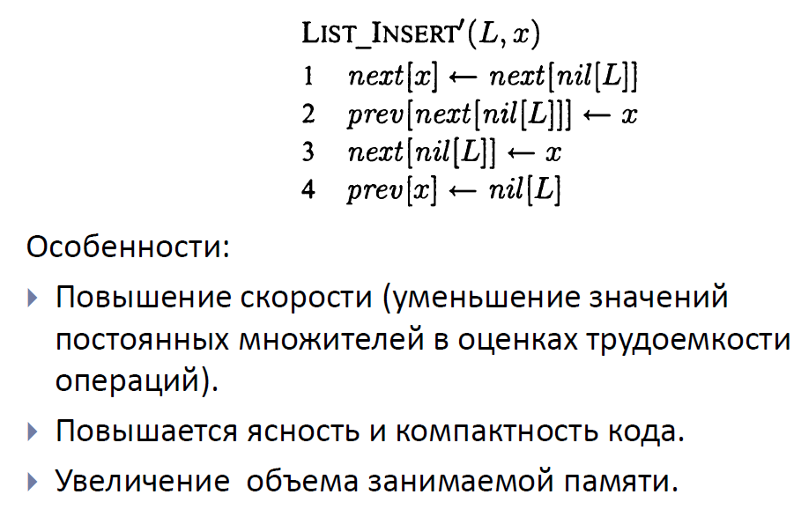
Ограничители

Slide 17
Графы
Граф – это средство для наглядного представления состава и структуры системы.
Граф состоит из ВЕРШИН, связанных ДУГАМИ (если линия направленная) или РЕБРАМИ (если линия не имеет направления). Две дуги, направленные в противоположные стороны можно заменить ребром.
Граф, в котором все линии направленные, называется ориентированным.
Две вершины, соединенные дугой или ребром, называются смежными.

Slide 18
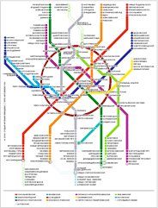
Московский метрополитен
Структура метро
Через какие станции надо проехать, чтобы добраться до пункта назначения
Для сети характерна возможность множества различных путей перемещения по ребрам между некоторыми парами вершин.
Также наличие замкнутых путей, которые называются циклами.
Данный граф неориентированный (симметричный)

Slide 19
Группы крови человека
Связи несимметричны
Граф ориентированный
Петля, линия выходящая и входящая в одну и ту же вершину
I
II
III
IV

Slide 20
Взвешенный (размеченный) граф
Репкино
14
Дедкино
5
12
4
Мышкино
Кошкино

Slide 21
Иерархические структуры (деревья)
Дерево – это граф, предназначенный для отображения таких связей между объектами как вложенность, подчиненность, наследование и т.п.
Свойство дерева – между любыми двумя его вершинами существует единственный путь. Деревья не содержат циклов и петель.
Каждая вершина (кроме корня) имеет одну исходную вершину на предыдущем уровне и множество порожденных вершин на следующем уровне.
Вершины, не имеющие порожденных вершин, называются листьями.

Slide 22
Граф иерархической системы (административная структура РФ)
Российская Федерация
Приволжский округ
Башкирия
Татарстан
Уральский округ
Свердловская область
Центральный округ
Северо-западный округ
Казань
Набережные Челны
Корень дерева
Ветви
1 уровень
2 уровень
3 уровень

Slide 23
Устройство шариковой ручки
Шариковая ручка
Колпачок
Корпус
Стержень
Нижняя часть
Верхняя часть
Трубочка
Наконечник
Паста

Slide 24
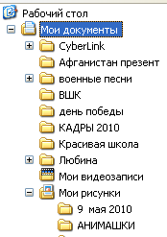
Иерархическая система хранения файлов

Slide 25
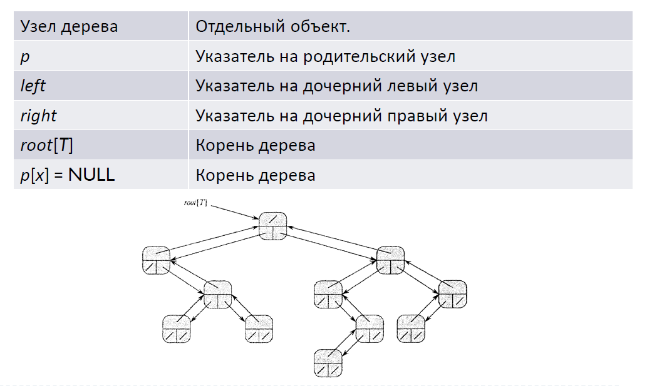
Деревья

Slide 26
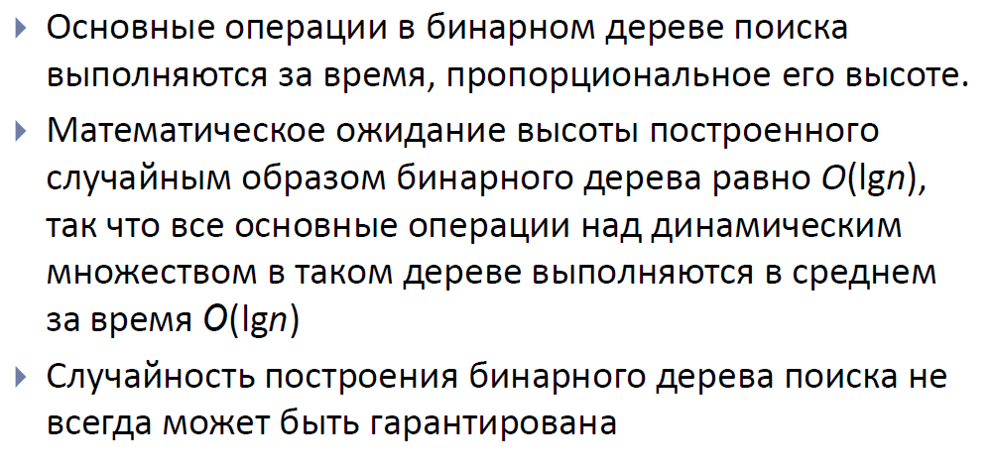
Бинарные деревья поиска

Slide 27
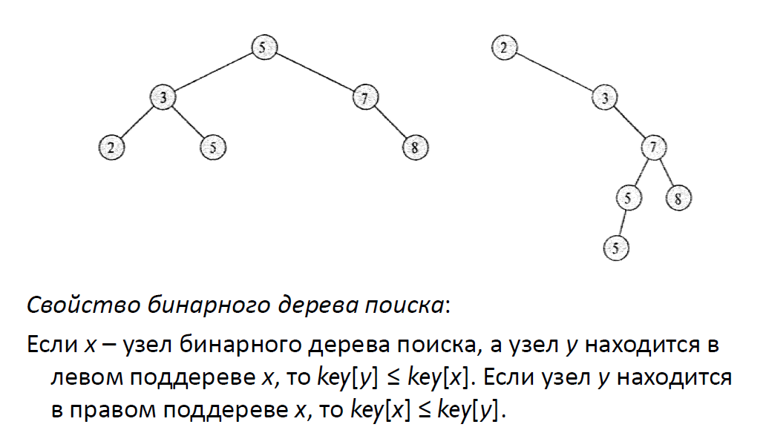
Бинарные деревья поиска

Slide 28
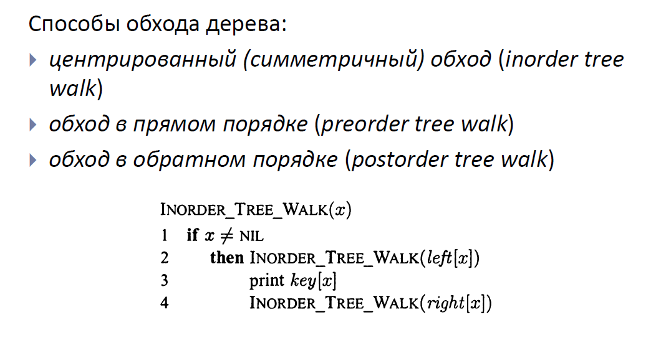
Бинарные деревья поиска

Slide 29
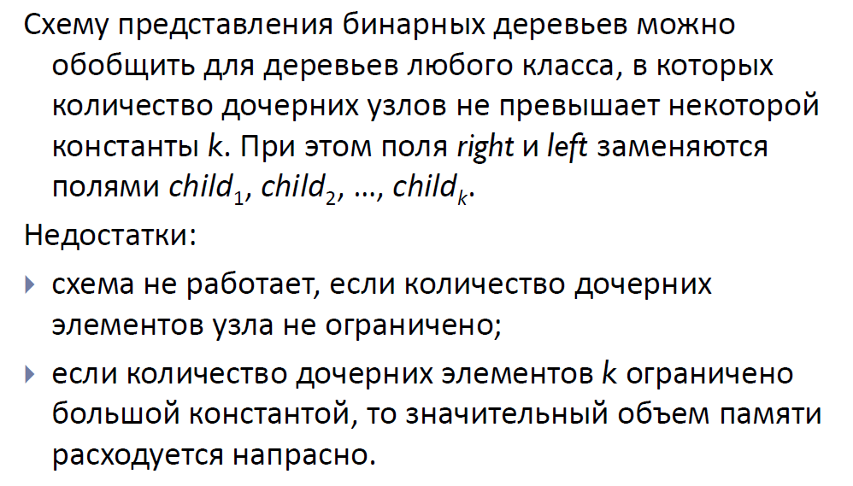
Корневые деревья с произвольным ветвлением

Slide 30
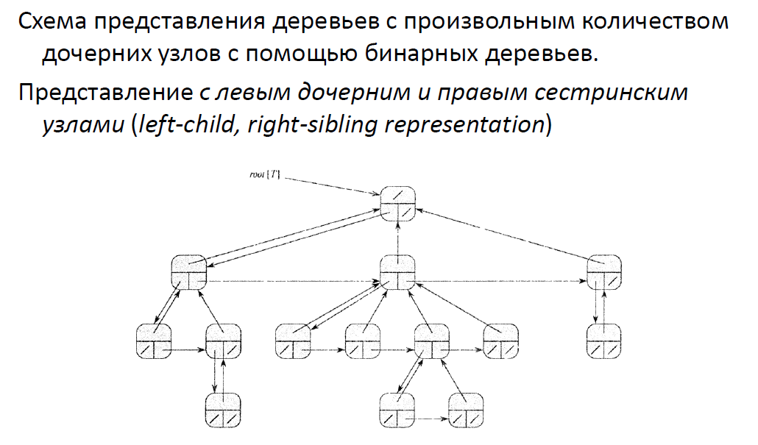
Корневые деревья с произвольным ветвлением

Slide 31
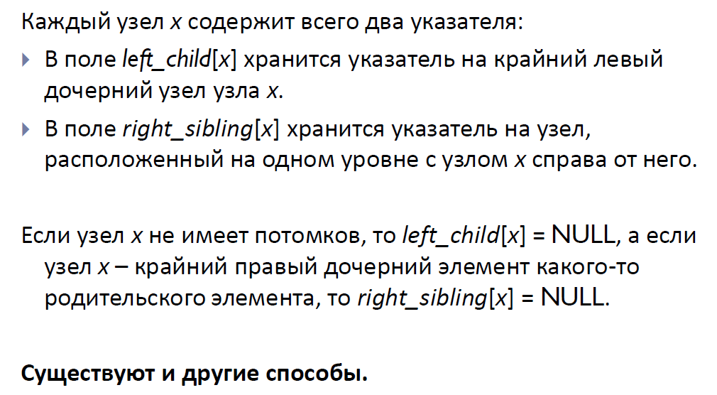
Корневые деревья с произвольным ветвлением

Slide 32
Таблицы
Правила оформления таблиц:
Над таблицей указывается номер и заголовок.
Заголовки столбцов пишутся с заглавной буквы, если необходимо указываются размерности величин.

Slide 33
Таблицы типа «объект-свойство»
Таблица 1. ПОГОДА
Дата | Осадки | Температура, С | Давление, мм рт. ст. | Влажность, %
15.03.2007 | Снег | -3,5 | 746 | 67
16.03.2007 | Без осадков | 0 | 750 | 63
17.03.2007 | Туман | 1 | 740 | 100
18.03.2007 | Дождь | 3,4 | 745 | 96
19.03.2007 | Без осадков | 5,4 | 760 | 87

Slide 34
Таблицы типа «объект-объект»
Ученик | Предмет
 | Рус.яз | Матем | Химия | Физика | История | Музыка
Иванов И. | 4 | 3 | 4 | 3 | 4 | 5
Петров П. | 4 | 5 | 4 | 3 | 5 | 4
Сидоров С. | 3 | 5 | 4 | 5 | 3 | 4
Яшин Я. | 5 | 5 | 5 | 5 | 5 | 5
Таблица двоичная матрица (качественная связь между объектами)
Ученик | Предмет
 | Рус.яз | Матем | Химия | Физика | История | Музыка
Иванов И. | 1 | 0 | 0 | 1 | 1 | 1
Петров П. | 0 | 1 | 0 | 1 | 0 | 1
Сидоров С. | 1 | 1 | 1 | 0 | 0 | 0
Яшин Я. | 1 | 1 | 1 | 1 | 1 | 1

Slide 35
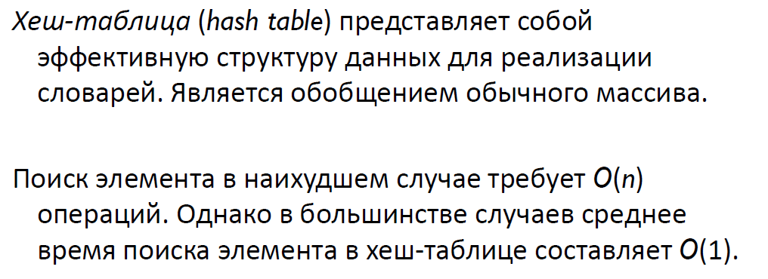
Хеш-таблица

Slide 36
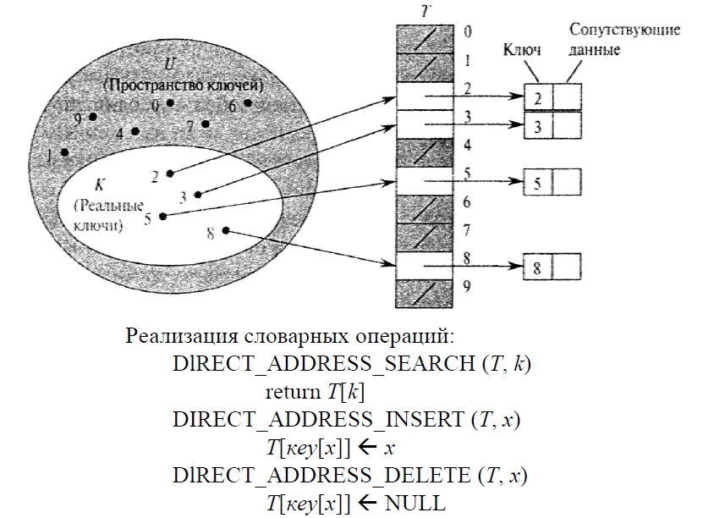
Хеш-таблица

